Slide 1
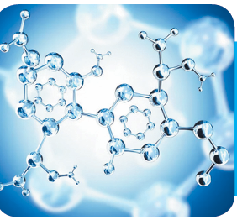

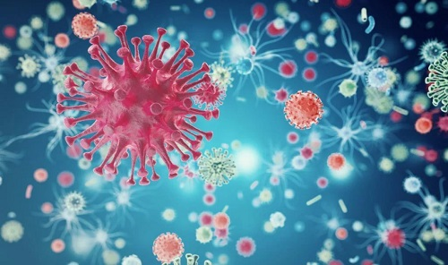

ТЕМА 1. ХІМІЧНИЙ СКЛАД КЛІТИНИ
§12. Біологічні системи, що перебувають на молекулярному рівні організації живої матерії: віруси
Чи можна вважати віруси, віроїди і пріони біологічними об’єктами на межі
живого й неживого?

Slide 2
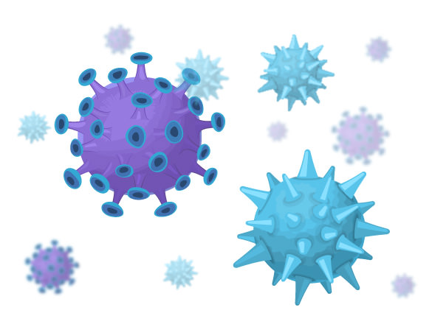
§ 12. Біологічні системи, що перебувають на молекулярному рівні організації живої матерії: віруси
Ознаки:
На молекулярному рівні організації живої матерії перебувають:
не здатні до самостійного обміну речовин;
віруси
не забезпечують себе енергією;
віроїди
не мають клітинної будови та органел;
пріони
внутрішньоклітинні паразити;
розмножуються;
проявляють мінливість;
адаптуються до умов середовища

Slide 3
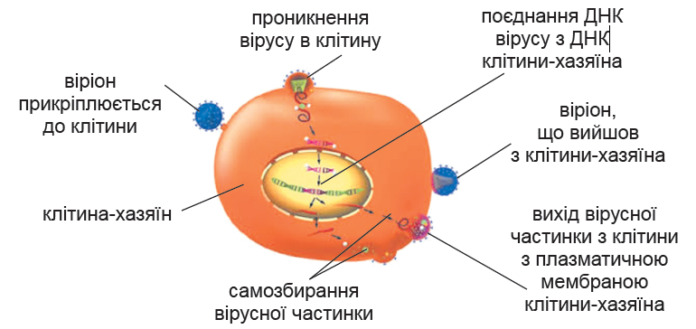
§ 12. Біологічні системи, що перебувають на молекулярному рівні організації живої матерії: віруси
Віруси
Вірусологія – наука, що вивчає віруси
Життєвий цикл вірусів:
1. Позаклітинна фаза: віріон не проявляє жодних ознак живого
2. Внутрішньоклітинна фаза: вірус розмножується в клітині-хазяїні
Життєвий цикл ВІЛ

Slide 4
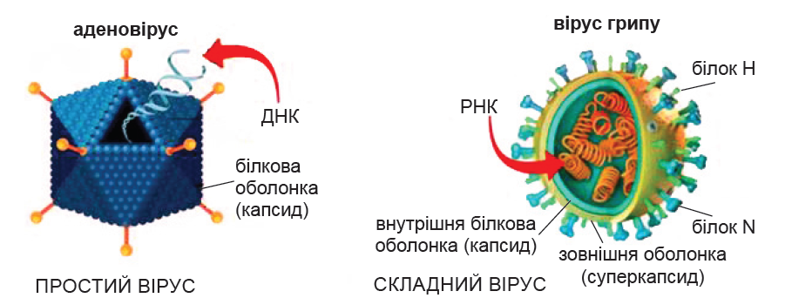
§ 12. Біологічні системи, що перебувають на молекулярному рівні організації живої матерії: віруси
Віруси
Віруси поширені у природі, через малі розміри їх вивчають за допомогою електронних мікроскопів
Віруси:
прості
складні

Slide 5
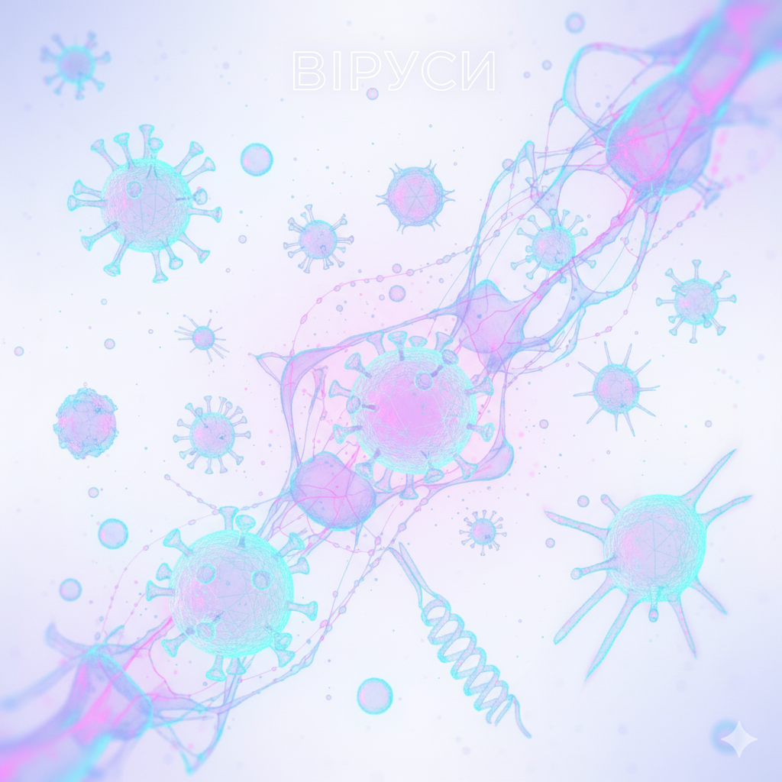
§ 12. Біологічні системи, що перебувають на молекулярному рівні організації живої матерії: віруси
Віруси
ВІРУСИ
ДНК-вмісні віруси | РНК-вмісні віруси
герпес, бактеріофаги | грип, кір, коронавірус, ВІЛ
Хімічний склад вірусів майже тотожний хімічному складові клітин, у яких вони паразитують.
Розмножуються шляхом самозбирання

Slide 6
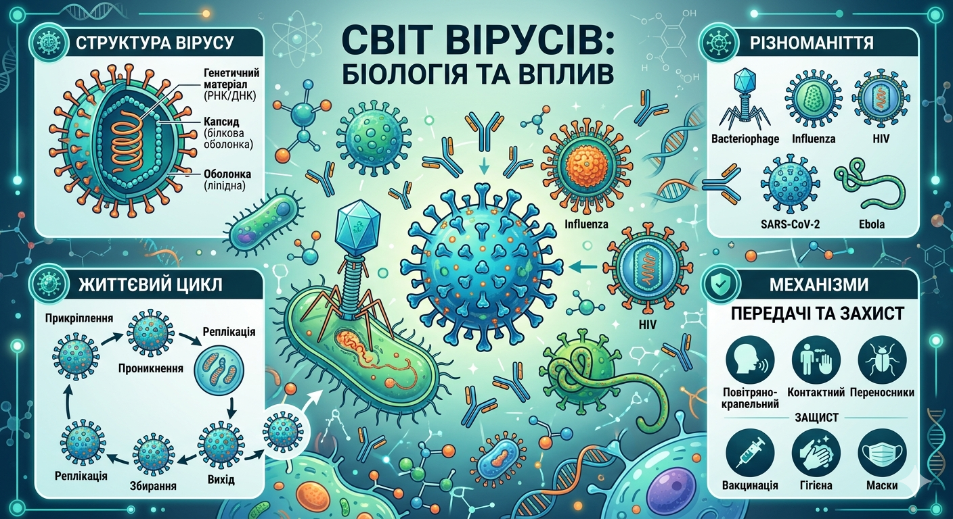
§ 12. Біологічні системи, що перебувають на молекулярному рівні організації живої матерії: віруси
Віруси

Slide 7
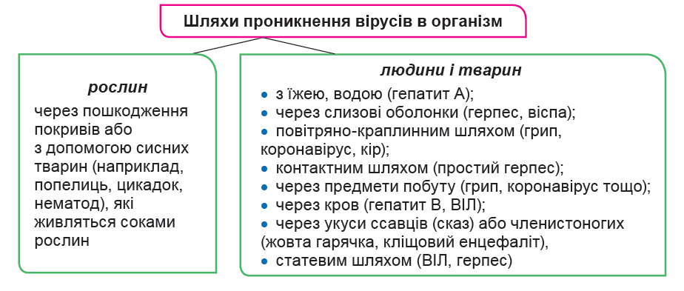
§ 12. Біологічні системи, що перебувають на молекулярному рівні організації живої матерії: віруси
Віруси

Slide 8
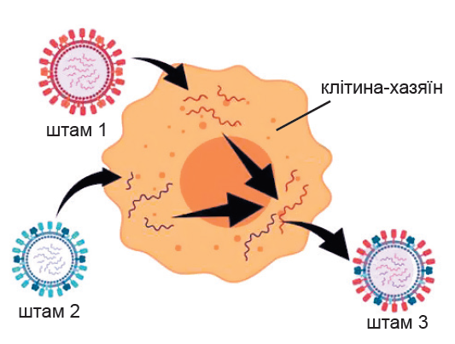
§ 12. Біологічні системи, що перебувають на молекулярному рівні організації живої матерії: віруси
Віруси
Штам – варіант вірусів одного виду
Нові штами певного виду вірусів виникають або внаслідок мутацій, або завдяки здатності обмінюватись
спадковою інформацією
ЦІКАВО ЗНАТИ!
Одним з найбільш небезпечних є вірус грипу А, штами якого називають за типами білків капсиду H і N: H1N1 – спричиняв пандемії 1918 і 2009 років,
H3N2 – штам, який домінує останніми роками

Slide 9
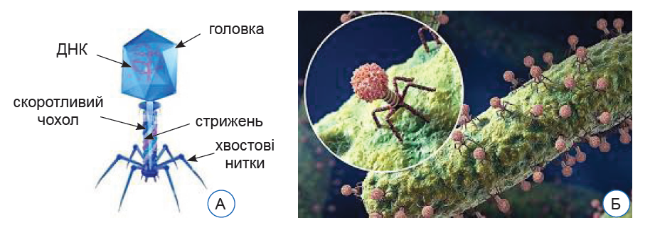
§ 12. Біологічні системи, що перебувають на молекулярному рівні організації живої матерії: віруси
Віруси
А. Будова бактеріофага
Б. Бактеріофаг на клітині бактерії
Віруси мають високу специфічність. Вони вражають лише певні типи клітин. Це зумовлено взаємодією вірусної частинки з рецепторними молекулами оболонки клітини. Якщо вірус не розпізнає рецептор – проникнення неможливе
Віруси здатні руйнувати структури клітини-хазяїна. Інфікована вірусом клітина може гинути й під час виходу з неї вірусних частинок

Slide 10

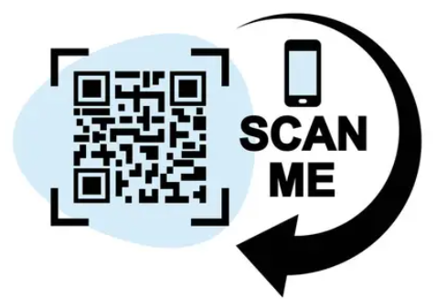
§ 12. Біологічні системи, що перебувають на молекулярному рівні організації живої матерії: віруси
Віруси
ЦІКАВО ЗНАТИ!
Період захворювання, коли його ознаки не помітні, називають прихованим, або латентним
За відкриття вірусу імунодефіциту людини (ВІЛ) у 2008 р. Франсу-аза Барре-Синуссі (народ. 1947) разом з іншим французьким вірусологом Люком Антуаном Монтаньє (1947–2022) були удостоєні Нобелівської премії з фізіології або медицини
Віруси здатні пригнічувати імунну систему людини (ВІЛ, збудник кору). Унаслідок цього в інфікованих людей можуть спостерігати захворювання, які у здорових людей трапляються зрідка, інфікована ВІЛ людина може загинути від хвороби, не смертельної для здорової людини

Slide 11
§ 12. Біологічні системи, що перебувають на молекулярному рівні організації живої матерії: віруси
УЗАГАЛЬНЕННЯ
Віруси – неклітинні форми життя, які є внутрішньоклітинними паразитами прокаріотичних та евкаріотичних клітин
У життєвому циклі вірусів є дві фази: внутрішньоклітинна, коли вірус перебуває в клітині хазяїна, та позаклітинна, коли вірус існує у вигляді вірусної частинки – віріону
Віруси одного виду можуть бути представлені різними штамами, які відрізняються за набором спадкового матеріалу і. відповідно, за своїми властивостями
Бувають прості віруси, оболонка яких складається лише з білкових молекул (наприклад, бактеріофаги), та складні, до складу оболонок яких крім білків, включає молекули ліпідів і вуглеводів (наприклад, вірус грипу)

Slide 12

§ 12. Біологічні системи, що перебувають на молекулярному рівні організації живої матерії: віруси
УЗАГАЛЬНЕННЯ
Оболонка складних вірусів формується за рахунок плазматичної мембрани клітини-хазяїна, що оточує вірусну частинку під час виходу з клітини
Вірусам притаманна специфічність: вони можуть паразитувати лише в клітинах певного типу, з рецепторними молекулами оболонки яких вони взаємодіють

Slide 13
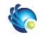
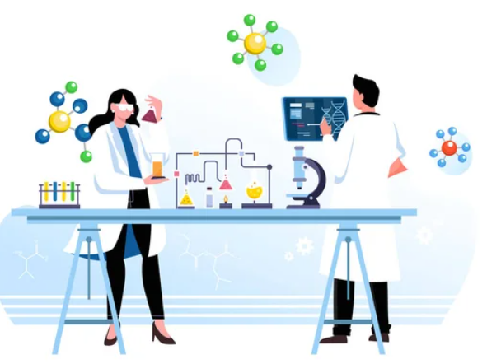
§ 12. Біологічні системи, що перебувають на молекулярному рівні організації живої матерії: віруси
УЗАГАЛЬНЕННЯ
Поміркуйте
Чи здатні віруси тварин паразитувати в клітинах рослин?
У яких випадках віруси здатні руйнувати клітину-хазяїна?
3. Чи залежить чергування фаз життєвого циклу вірусів (позаклітинна та внутрішньоклітинна) від особливостей їхньої будови (віруси прості і складні)?

Slide 14

§ 12. Біологічні системи, що перебувають на молекулярному рівні організації живої матерії: віруси
Домашнє завдання
Опрацюйте
параграф 12, вивчіть основні терміни

